Slide 1
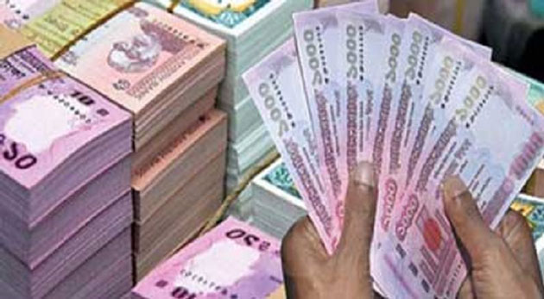
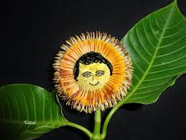
স্বাগতম

Slide 2
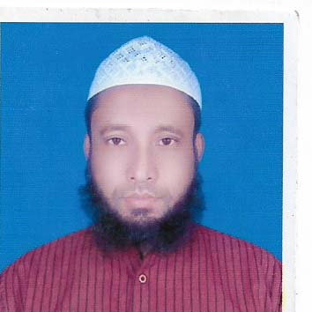
শিক্ষক পরিচিতিঃ
মোঃ সাইদুর রহমান
সহকারি সুপার
গোয়ালন্দ ইদ্রিসিয়া ইসলামিয়া দাখিল মাদ্রাসা
গোয়ালন্দ, রাজবাড়ি।
মোবাইলঃ ০১৭০৬০৫০৩৪৬

Slide 3
পাঠ পরিচিতিঃ
হাদিস শরীফ
দাখিলঃ ১০ম শ্রেণি
ষষ্ঠবিংশ অধ্যায়
সময়ঃ ৪৫ মিনিট
তারিখঃ ০8/১২/২০২০ ইং

Slide 4
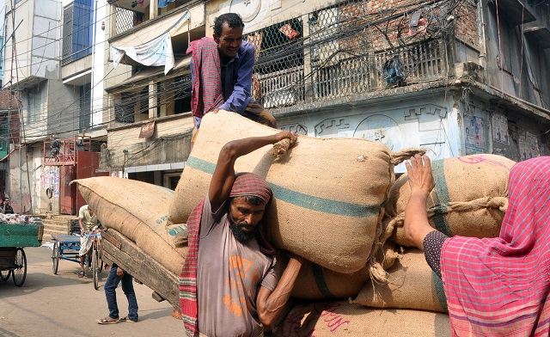
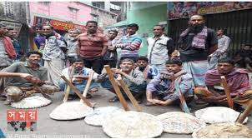
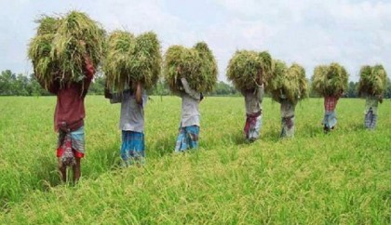
ছবি গুলো লক্ষ্য কর
কুলি
রাজমিস্ত্রী
দিন মুজুর

Slide 5
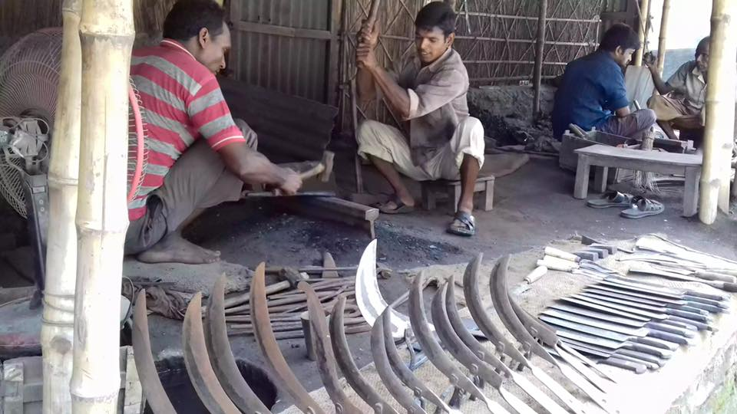
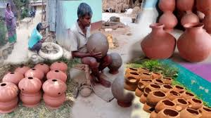
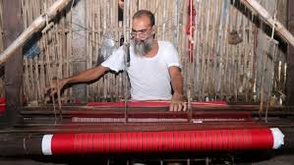
কামার
কুমোর
তাঁতি

Slide 6
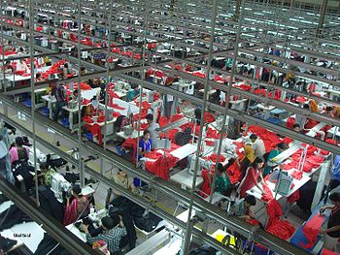
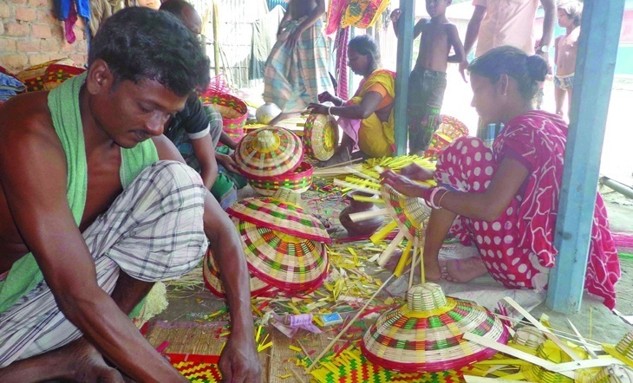
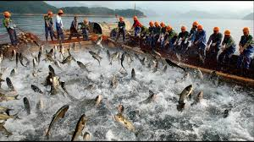
গার্মেন্টস শিল্প
হস্তশিল্প
মৎস্য খামার

Slide 7
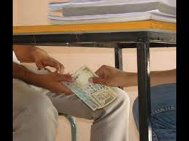
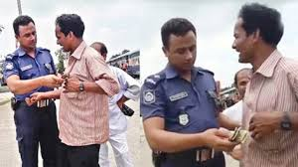
গোপনে ঘুষ
প্রকাশ্যে ঘুষ

Slide 8
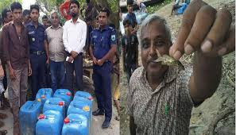
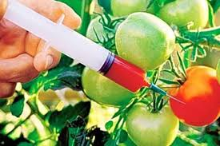
দুধের মধ্যে টেংরা মাছ
খাদ্যে ভেজাল
কাঁচা টমেটোতে রঙ

Slide 9
টাকা

Slide 10
পাঠ ঘোষণাঃ
باب كسب الحلال
হালাল রুজি উপার্জন অধ্যায়।

Slide 11
শিখন ফলঃ
পাঠ শেষে শিক্ষার্থীরা-----------
১। ইবাদাত কবুল হওয়ার প্রথম শর্ত কি বলতে পারবে।
২।কর্মে ফাঁকি দেওয়া, খাদ্যে ভেজাল মিশ্রিত করার হুকুম কি তা বলতে পারবে।
৩।হালাল পেশাও কিভাবে হারাম পেশায় পরিনত হয়; তা বর্ণনা করতে পারবে।

Slide 12
দুনিয়াতে বাস করতে প্রতিটি মানুষের অর্থের প্রয়োজন। আর এ অর্থ উপার্জন করা যায় দুই ভাবে। হয় হালাল অথবা হারাম । কিন্তু হালাল বা বৈধ উপায়ে রুজি উপার্জন করা প্রতিটি মুসলিমের উপর অপরিহার্য। কারো রুজি উপার্জন করার প্রয়োজনীয়তা না থাকলেও তাকে অবশ্যই হালাল রুজি ভক্ষণ, পরিধান ও ভোগ করতে হবে। কেননা আল্লাহ তায়ালা নিজে যেমন পবিত্র তেমনি তিনি পবিত্র ভিন্ন অন্য কিছু গ্রহণ করেন না। আবার হালাল বা বৈধ হওয়া দুইদিক দিয়ে হতে পারে। একঃ শরীয়তে যাকে হালাল ঘোষণা করা হয়েছে। যেমনঃ কৃষি কাজ,কামার,কুমোর, তাঁতি ,দিন মুজুর, মৎস্য খামার, মুরগীর খামার , গরুর খামার, কুটির শিল্প, বৃহৎ শিল্প, গার্মেমেন্টস শিল্প ইত্যাদি ; যাতে মালিক বা ভোক্তা কোন পক্ষেরই ঠকানোর উদ্দেশ্য থাকেনা। দুইঃ হালাল বা বৈধ উপায়ে অর্জিত সম্পদ । সম্পদ অর্জনের বৈধ পদ্ধতি সমুহের মধ্যে উত্তোরাধিকার সুত্রে প্রাপ্ত নিজ জমিতে উৎপাদিত ফসল,বৈধ ব্যবসায়ের মাধ্যমে অর্জিত মুনাফা ও শ্রমের বিনিময়ে অর্থ-অন্যতম। আবার রুজি বা অর্থ উপার্জন হারাম বা অবৈধ পথেও করা যায়। যেমনঃ সুদের মাধ্যমে,ঘুষের মাধ্যমে,মালে ভেজাল মিশিয়ে, দাম বাড়ানোর উদ্দেশে মাল লুকিয়ে রেখে সরবরাহে কৃত্রিম সংকট তৈরী করে, কালো বাজারী করে,কাচা মাল রঙ মিশিয়ে পাকা দেখিয়ে, ফরমালিন মাখিয়ে পচা জিনিস তাজা দেখিয়ে, নেশা দ্রব্য বিক্রি করে ইত্যাদি। এগুলো ইসলামে শরীয়তে হারাম ও কবীরা গুনাহ।

Slide 13
মূল হাদিস
عن ابي هريرة رضي الله تعالي عنه قال قال رسول الله صلي الله عليه وسلم ايها الناس ان الله طيب لايقبل الاطيبا وان الله امرالمؤمنين بما امربه المرسلين فقال ياايها الرسل كلوا من الطيبات واعملوا صالحا اني بما تعملون عليم وقال ياايهاالذين امنوا كلوا من طيبات مارزقنا كم ثم ذكر الرجل يطيل السفر أشعث أغبر يمد يديه الي السماء يارب يارب ومطعمه حرام ومشربه حرام وملبسه حرام وغذي بالحرام فاني يستجاب لذالك
رواه مسلم

Slide 14
বঙ্গানুবাদঃ হযরত আবু হুরায়রা ( রাঃ)বর্ণিত ,তিনি বলেন,রাসুলুল্লাহ (সাঃ) ইরশাদ করেছেন ,ওহে মানবকূল
আল্লাহ তায়ালা পবিত্র; তিনি পবিত্র ব্যতিত কিছুই গ্রহণ করেন না। নিশ্চয়ই আল্লাহ তায়ালা মুমিনগণকে তাই আদেশ করেছেন,যা তিনি নবি-রাসুলগণকে আদেশ করেছেন। তিনি বলেছেন- হে রাসুলগণ ,তোমরা পবিত্র খাদ্য হতে খাও এবং ভালো কাজ কর। নিশ্চয়ই আমি তোমাদের কর্ম সম্বন্ধে অধিক অবগত। তিনি আর বলেছেন-ওহে ঈমানদারগন , আমি তোমাদেরকে যা পবিত্র রিযক দান করেছি তা হতে তোমরা ভক্ষণ করো। অতঃপর নবি করিম (সাঃ) এমন এক ব্যক্তির কথা উল্লেখ করলেন,যে ব্যক্তি দীর্ঘ সফর করে ধূলা-মলিন চেহারা ও পোশাক নিয়ে আসমানের দিকে দু হাত তুলে ইয়া রব,ইয়া রব, বলে দোয়া করে। অথচ তার খাদ্য, পানিয়,পোশাক হারাম এবং তার জীবিকা ও হারাম। তাহুলে কিভাবে তার দোয়া কবুল হতে পারে?
( ইমাম মুসলিম হাদিসটি বর্ণনা করেছেন)।

Slide 15
فاني يستجاب لذالك - তাহলে কিভাবে তার দোয়া কবুল হতে পারে? এর ব্যাখ্যাঃ মহান আল্লাহ তায়ালা নিজে যেমন পবিত্র তেমনি তিনি পবিত্র ভিন্ন অন্য কিছু গ্রহণ করেন না। তাই রুজি কিংবা খাদ্য দুটিই অথবা যে কোন একটিও যদি হারাম হয় তা হলে আল্লাহর দরবারে কোন দোয়াই কবুল হবেনা। কেউ হালাল পথে অর্থ উপার্জন করে কিন্তু যে খাদ্য খায় বা পরিধান করে তা হারাম বস্তু দ্বারা তৈরি কিংবা হারাম জিনিসের মিশ্রণ আছে,অথবা তার খাদ্য,বস্ত্র হালাল জিনিস দ্বারা তৈরি কিন্ত তার উপার্জিত অর্থ অপকর্মের কারণে হারামে পরিণত হয়েছে । যেমন মালে ভেজাল দেওয়া, কর্মে ফাঁকি দেওয়া, নিষিদ্ধ জিনিস বিক্রয় করা, পরের হক বঞ্চিত করা ইত্যাদি,এরুপ ব্যাক্তির দোয়া কবুল হওয়ার শর্ত পুর্ণমাত্রায় থাকা সত্তেও তা প্রত্যাখ্যাত হবে। তাই ইবাদাত ও দোয়া কবুল হওয়ার জন্য হালাল রুজি ও হালাল খাদ্য হওয়া পুর্ব শর্ত।
অন্য হাদিসে আছে হারাম খাদ্য দ্বারা গঠিত দেহ জাহান্নামের আগুনে জ্বলবে। তাই দোয়া কবুল হওয়ার সম্ভাবনা একেবারেই অসম্ভব।

Slide 16
একক কাজঃ
১। ইবাদাত কবুল হওয়ার জন্য প্রথম শর্ত কী?
২। কেউ যদি হেরোইন বিক্রি করে প্রচুর দান-সাদকাহ করে,তার দান-সাদকাহ কবুল হবে কি?
৩। কেউ যদি চাকুরী করে কর্মে ফাঁকি দেয়না কিন্তু ফাইল আটক রেখে কিছু বাড়তি আয় করে,তার রুজি কী হালাল?

Slide 17
দলীয় কাজঃ
হালাল পেশা দ্বারা উপার্জিত রুজি কিভাবে হারাম রুজিতে পরিণত হয়? বর্ণনা কর।

Slide 18
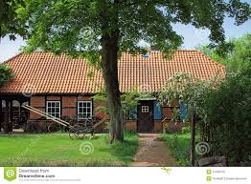
বাড়ির কাজ
অধিক মুনাফার জন্য মাল লুকিয়ে রেখে কৃত্রিম সংকট সৃষ্টি করা ইসলামে হারাম ও কবীরা গুনাহ, কেন? ব্যাখ্যা কর।

Slide 19
ধন্যবাদ সবাইকে

